Slide 1
«Развивающая
предметно-пространственная среда
своими руками»
(изготовление настольного театра к сказке «Репка» из бросового материала)

Slide 2
ТОЛКОВАНИЕ ПОНЯТИЯ СРЕДА
С
Р
Е
Д
А
СОВОКУПНОСТЬ
РАЗНООБРАЗНЫХ УСЛОВИЙ
ЕСТЕСТВЕННЫХ (ПРИРОДНЫХ ФАКТОРОВ)
ДОСТИЖЕНИЙ СОЦИУМА
АКТИВНАЯ ДЕЯТЕЛЬНОСТЬ

Slide 3
Влияние среды на развитие человеческого общества
Какое место в жизни ребенка занимает среда?

Slide 4
Ради чего каждому из нас дано детство?
Ради фантазии, а работа фантазии ради игры, а игра ради выражения нашей эмоциональной жизни, раскрытия и осознания чувства, а чувство ради души, в которой отражается истинный смысл нашего бытия, человеческого существования.
В.В. Зеньковский

Slide 5
Влияние среды на развитие человеческого общества
Какой документ предъявляет требования к среде развития ребенка?
Какой должна быть предметно-пространственной среда по ФГОС?

Slide 6
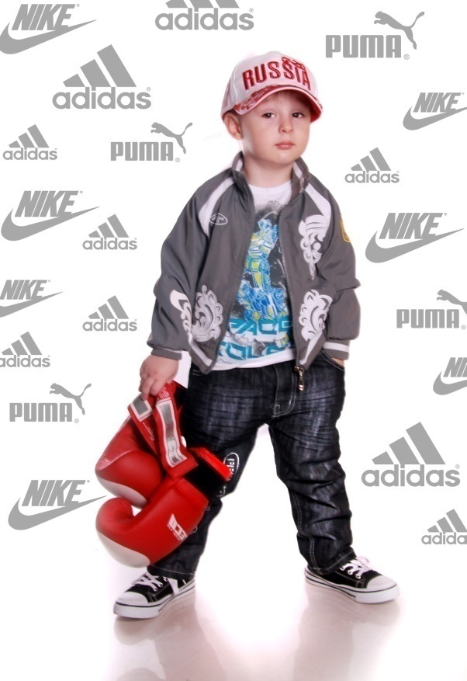
Ценностные ориентации современных дошкольников в деятельности
игра
общение
познавательное экспериментирование
двигательная активность
изобразительная деятельность
музыкальная деятельность

Slide 7
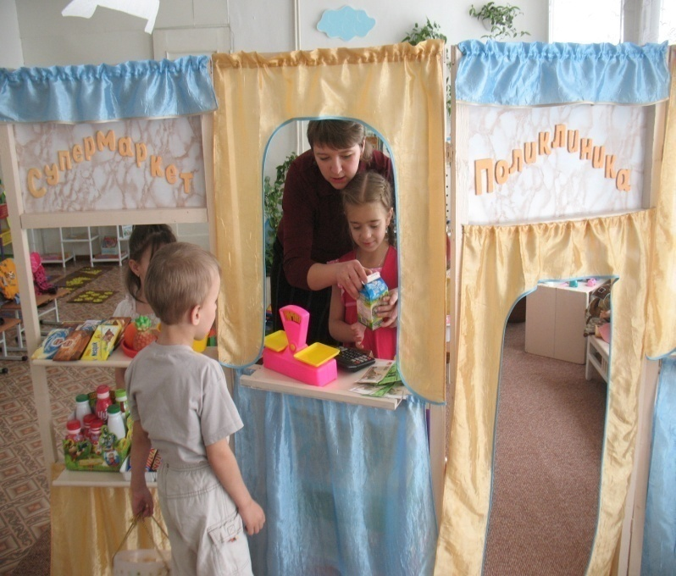
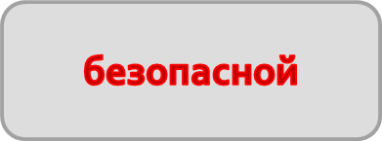
РАЗВИВАЮЩАЯ ПРЕДМЕТНО-ПРОСТРАНСТВЕННАЯ СРЕДА ДОЛЖНА БЫТЬ:
!
вариативной
содержательно-насыщенной
доступной
полифункциональной

Slide 8
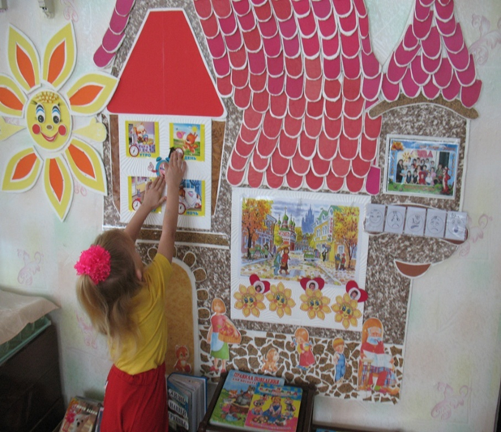
РАЗВИВАЮЩАЯ ПРЕДМЕТНО-ПРОСТРАНСТВЕННАЯ СРЕДА ДОЛЖНА ОБЕСПЕЧИВАТЬ:
!
возможность самовыражения детей
двигательную активность
эмоциональное благополучие детей
творческую активность
экспериментирование с доступными материалами
игровую, познавательную деятельность
Notes:
игровую;
познавательную;
исследовательскую;
творческую активность всех воспитанников;
экспериментирование с доступными детям материалами (в том числе с песком и водой);
двигательную активность, в том числе развитие крупной и мелкой моторики, участие в подвижных играх и соревнованиях;
эмоциональное благополучие детей во взаимодействии с предметно-пространственным окружением;
возможность самовыражения детей.

Slide 9
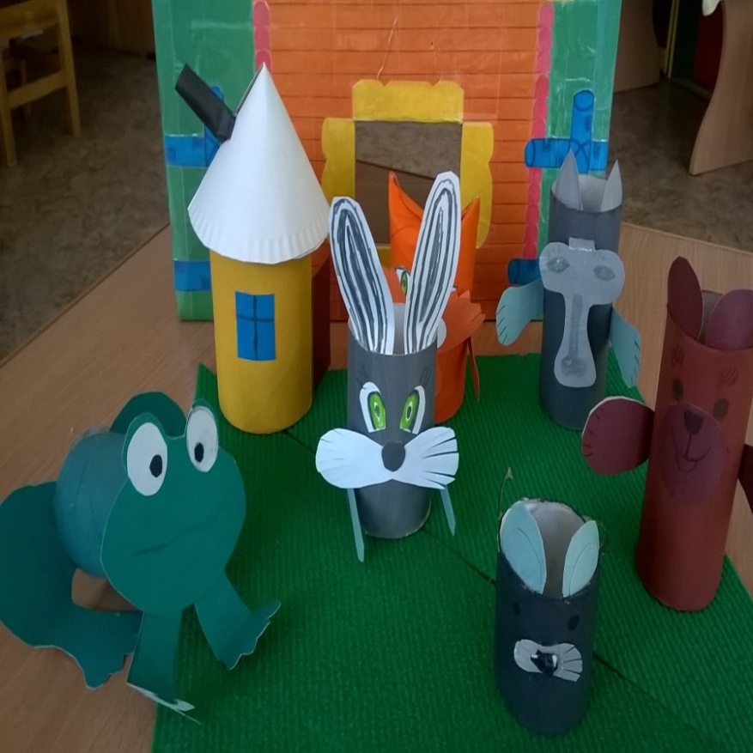
!
ИСПОЛЬЗОВАНИЕ НАСТОЛЬНОГО ТЕАТРА
обеспечит развитие личности, мотивации и способностей у детей в:
социально-коммуникативном развитии
познавательном развитии
речевом развитии
художественно-эстетическом развитии
физическом развитии

Slide 10
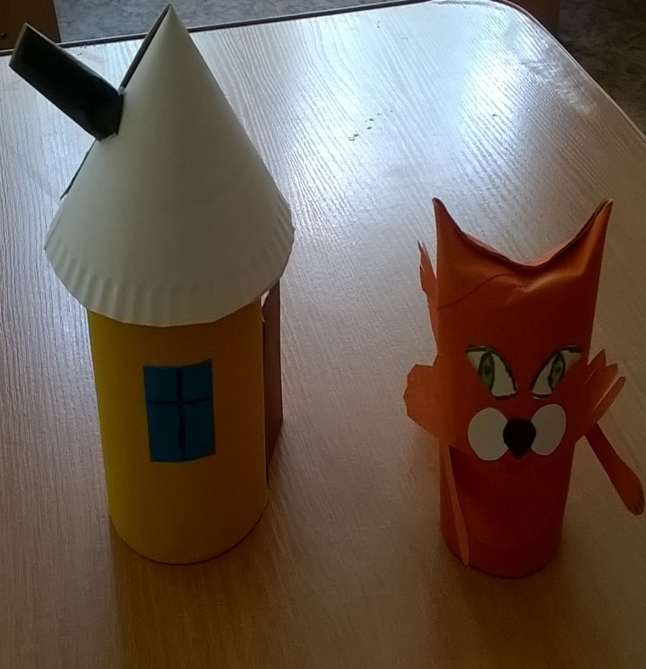
!
ИСПОЛЬЗОВАНИЕ НАСТОЛЬНОГО ТЕАТРА
Способствует привлечению детей и родителей к совместной деятельности:
по созданию образовательных проектов (краткосрочных, долгосрочных)
по повышению уровней эмоционального благополучия детей (сказка терапия)
по формированию готовности к совместной деятельности со сверстниками

Slide 11
«Вам, взрослые, решать, каким будет наше детство …»

